Slide 1
Dalle origini di Roma alla Repubblica

Slide 2
La fondazione di Roma
La nascita di Roma. Realtà e leggenda
La nascita di Roma secondo la tradizione: 21 aprile 753 a.C.
La struttura sociale a Roma: gens e familia
gens sorta di clan, raggruppava più famiglie, discendenti da uno stesso mitico antenato, che condividevano la casa e il possesso di pascoli e terreni
Patrizi e plebei
A differenza dei patrizi (da patricii, cioè i discendenti dei patres i capifamiglia delle gentes, i plebei non godevano dei diritti civili e politici
Il culto degli dèi: la Triade Capitolina

Slide 3
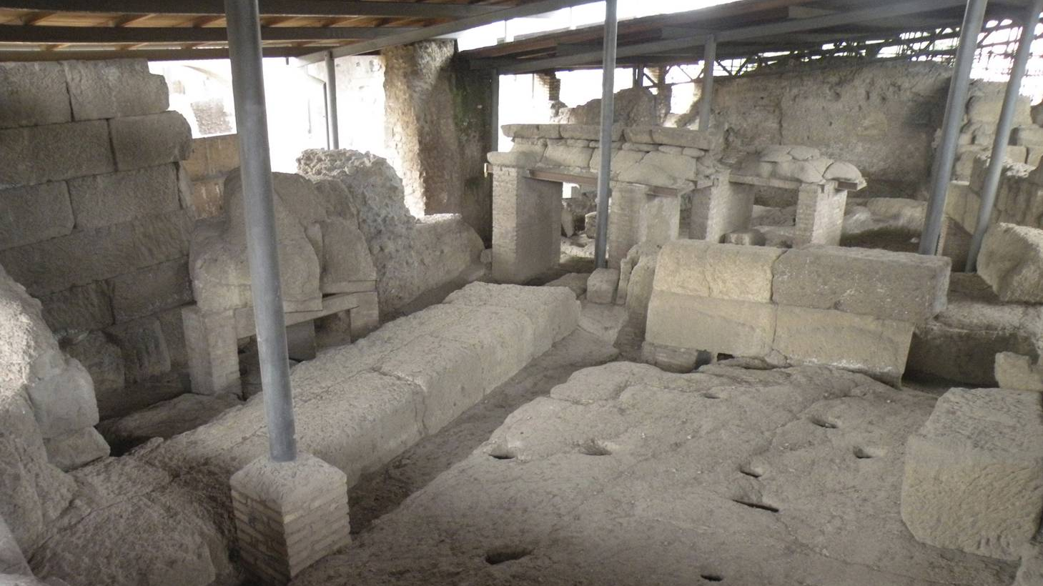

Slide 4
La fondazione di Roma
Plutarco, Vite parallele. Romolo, 11)
Romolo, dopo aver sepolto nella Remoria il fratello e allo stesso tempo quelli che li avevano cresciuti, fondò la città, avendo fatto venire dall’Etruria uomini che gli spiegassero ogni cosa con alcune norme e testi sacri e che glieli insegnassero, come durante i misteri. Scavò una fossa di forma circolare nella zona dove ora è il comizio, per deporvi le primizie di tutto quanto era utile secondo consuetudine o necessario secondo natura. Ed infine ciascuno, portando un po’ di terra dal paese da cui proveniva, la gettò dentro e la mescolò insieme. Chiamano questa fossa con lo stesso nome che danno al cielo, mundus. Poi, considerando questo punto come centro, tracciarono il perimetro della città. Il fondatore attaccò al suo aratro un vomere di bronzo, vi aggiogò un bue e una mucca ed egli stesso li conduceva, tracciando un solco profondo lungo la linea di confine. Era compito di quanti lo seguivano rivoltare all’interno del solco le zolle che l’aratro sollevava e stare attenti che nessuna restasse fuori. Con questo tracciato dunque fissano il percorso delle mura e con una forma sincopata lo chiamano pomerium, che vuol dire «dopo, o dietro, il muro»; dove intendono mettere una porta, tirano fuori il vomere, sollevano l’aratro e lasciano uno spazio in mezzo. Per questo motivo considerano sacra tutta la cinta muraria ad eccezione delle porte; considerando sacre anche le porte, non era possibile far entrare e uscire senza timore religioso le cose necessarie e tuttavia impure».

Slide 5
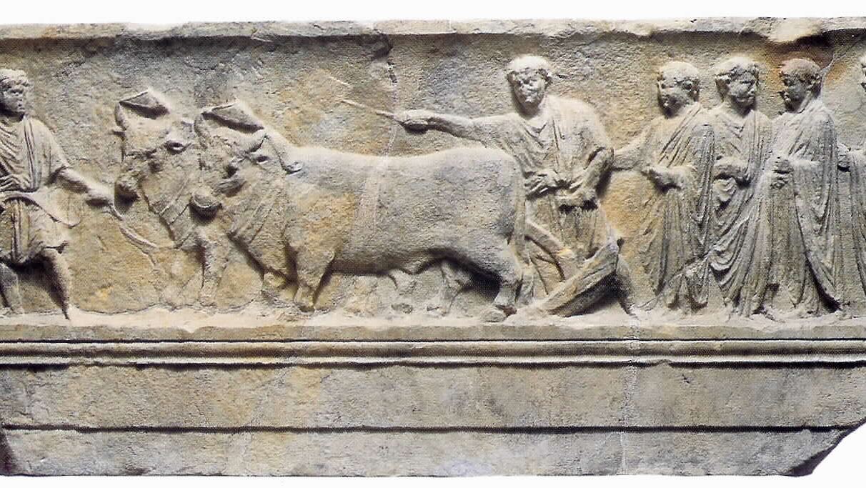

Slide 6


Slide 7
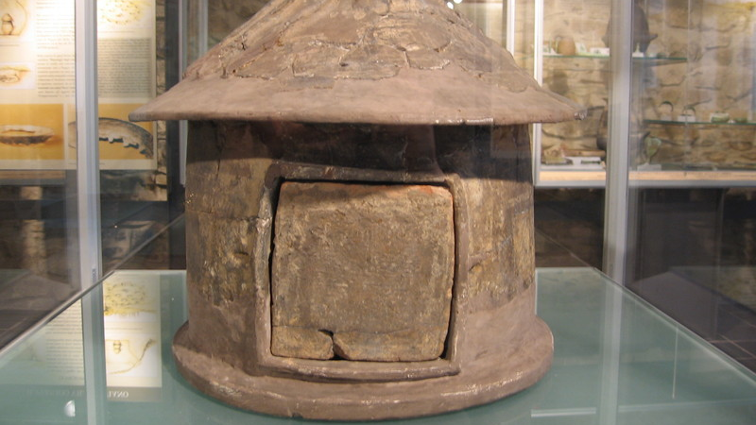

Slide 8
I sette re di Roma
Romolo (753-715 a.C.)
vennero attribuiti la fondazione e l nome di Roma e l’originaria fusione di Romani e Sabini (suo regno congiunto con quello del sabino Tito Tazio) e prime istituzioni politiche e sociali
Numa Pompilio (715-662 a.C.)
furono ascritte le basi dell’ordinamento religioso
Tullo Ostilio (662-640 a.C.)
inizio dell’espansione territoriale di Roma, con la sconfitta di Alba Longa ed egemonia romana nella Lega latina

Slide 9
I sette re di Roma
Anco Marcio (640-616 a.C.)
si riferiscono le lotte contro le vicine popolazioni dei Fidenati e dei Latini, la fondazione della prima colonia romana, Ostia, alla foce del Tevere, e l’avvio dei traffici commerciali sul Mar Tirreno
Tarquinio Prisco (616-578 a.C.)
Servio Tullio (578-534 a.C.)
Tarquinio il Superbo (534-510 a.C.)
testimoniano l’influenza etrusca sulla città di Roma
un’iscrizione da una tomba etrusca menziona il nome etrusco di Servio Tullio. Ovvero Mastarna

Slide 10
Le istituzioni dell’età regia
il senato (dal latino senex, vecchio), in numero di trecento
spettava al senato eleggere i re e affiancarli nelle varie funzioni di governo
Il re
deteneva il potere esecutivo, amministrava la giustizia, comandava l’esercito e svolgeva le funzioni sacerdotali
I comizi curiati
formati dalle trenta curie, di dieci gentes ciascuna
controllavano l’operato del re e del senato
vi partecipavano tutti gli uomini in età adulta della città, vale a dire i cittadini romani
il ruolo di questa assemblea era ridotto: poteva solo approvare o cassare le decisioni del senato

Slide 11
La nascita della Repubblica
il foedus Cassianum (496 a.C.)
Roma presso il lago Regillo sconfigge le forze congiunte della Lega latina: impegno a difendersi in caso di pericolo esterno. Roma assume una posizione egemone nella Lega latina
la rivalità con Veio
Il dittatore Marco Furio Camillo dopo un assedio di dieci anni, dal 405 al 396 a.C., conquistò la città etrusca di Veio, anch’essa interessata al controllo del Tevere

Slide 12
La nascita della Repubblica
la Repubblica e la separazione dei poteri
il trattato di navigazione con Cartagine: 509 a.C.
«A queste condizioni ci sia amicizia tra i Romani e gli alleati dei Romani e i Cartaginesi e gli alleati dei Cartaginesi: né i Romani né gli alleati dei Romani navighino al di là del promontorio Bello a meno che non siano costretti da una tempesta o dai nemici; qualora uno vi sia trasportato per forza, non gli sia permesso comperare né prendere nulla, tranne quello che gli occorre per riparare l’imbarcazione o per compiere sacrifici e si allontani entro cinque giorni. A quelli che giungono per commercio non sia possibile portare a termine alcuna attività commerciale se non in presenza di un banditore o di un ufficiale. Quanto sia venduto alla presenza di costoro, se venduto in Libia o in Sardegna, sia dovuto al venditore sotto garanzia dello Stato. Qualora un Romano giunga in Sicilia, nella parte controllata dai Cartaginesi, siano uguali tutti i diritti dei Romani. I Cartaginesi non commettano torti ai danni degli abitanti di Ardea, Anzio, Laurento, Circei, Tarracina, né di alcun altro dei Latini, quanti sono soggetti a Roma; nel caso di quelli non soggetti, si tengano lontano dalle loro città: ciò che prendano, restituiscano ai Romani intatto. Non costruiscano fortezze nel Lazio. Qualora entrino da nemici nella regione, non vi passino la notte».
(Polibio, Storie, III, 22, 4-13)

Slide 13
Le magistrature repubblicane
Le magistrature romane sono:
collegiali: più persone ricoprono lo stesso incarico
limitate nel tempo: dopo un periodo di tempo tutti i magistrati decadono dall’incarico
(fa eccezione il senato)
non reiterabili: nessuno può ricoprire la stessa carica due volte di seguito

Slide 14
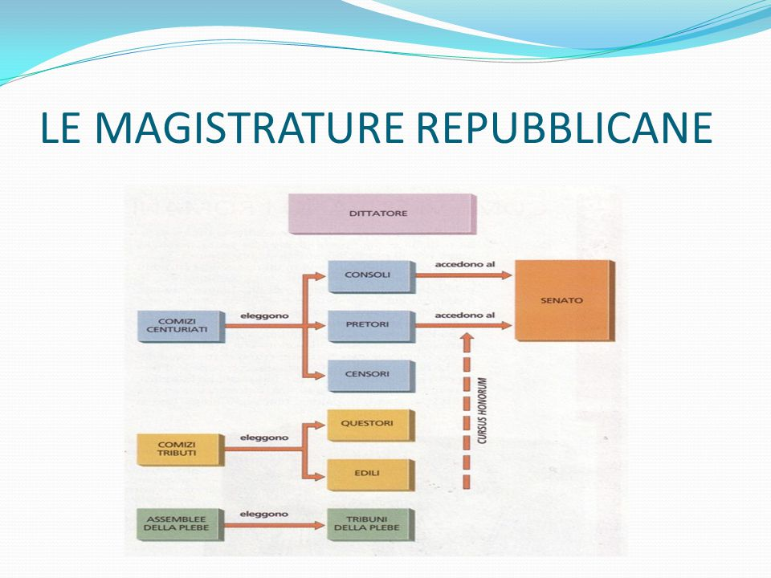
Le istituzioni repubblicane

Slide 15
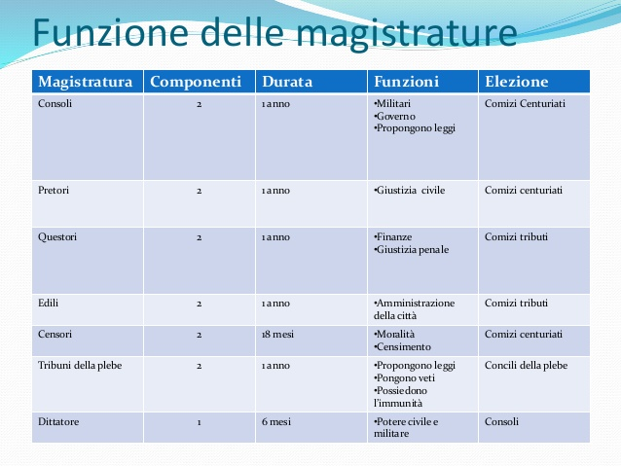

Slide 16

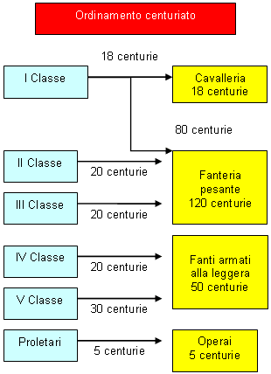

Slide 17
Conquista di diritti da parte della plebe
494 a.C.: Secessione dell’Aventino
451 a.C.: XII Tavole
445 a.C.: Legge Canuleia (tribuno della plebe Gaio Canuleio: matrimoni misti tra patrizi e plebei)
367 a.C. Leggi Licinie-Sestie (tribuni della plebe Gaio Licinio Stolone-Lucio sestio Laterano): 356 a.C. dittatura; 351 a.C. censura; 337 d.C. pretura; 300 cariche religiose

Slide 18
Conquista di diritti da parte della plebe
326 a.C. Lex Poetelia-Papiria (consoli Gaio Petelio Libone e Lucio Papirio Cursore)
287 a.C. Lex Hortensia de plebiscitiis, promossa dal dittatore Quinto Ortensio

